Slide 1
LogoType
ĐỒ ÁN MÔN NOSQL
ĐỀ TÀI: Tạo ứng dụng Quản lý cửa hàng bán đồ thể thao với quản trị cơ sở dữ liệu trên Tool NoQueryBooster
Giảng viên hướng dẫn : Nguyễn Thị Định
Sinh viên thực hiện :
1. 2001180118 - Trần Thái Chân
2. 2001180437 - Nguyễn Hòa Trung Hiếu
3. 2001180448- Nguyễn Tiến Gia Huy
4. 2001180319 – Nguyễn Minh Thuận
http://www.free-powerpoint-templates-design.com

Slide 2
01
Giới thiệu về NoQueryBooster
02
Đặc điểm chung
03
Các chức năng
>Trình tạo và gợi ý mã
>Trình xem dữ liệu
>Máy chủ giám sát và công cụ hiệu suất
04
So sánh NoSqlBooster

Slide 3
Welcome!!
Giới thiệu về NoQueryBooster
“
NoQueryBooster cho MongoDB (trước đây là MongoBooster hoặc NoSQLBooster) là một công cụ GUI đa nền tảng tập trung phát triển cho MongoDB. Đã có phiên bản miễn phí
NoQueryBooster cung cấp giao diện người dùng đồ họa để kết nối với máy chủ MongoDB
“

Slide 4
Đặc điểm chung
Ngôn ngữ tích hợp hiểu được tất cả các phương thức, thuộc tính, biến, từ khóa, thậm chí cả tên collection, tên trường và toán tử.
01
02
Hỗ trợ SQL bao gồm các hàm, biểu thức, tổng hợp cho các bộ sưu tập với các đối tượng và mảng lồng nhau.
03
Lắp ráp các gói npm như các khối xây dựng trong tập lệnh shell MongoDB.
Trình xây dựng truy vấn trực quan tp tạo các câu lệnh ngay cả khi không có kiến thức về cú pháp lệnh shell MongoDB.
04
03
05
Dịch các truy vấn MongoDB (find, aggregate hoặc SQL query) sang các ngôn ngữ đích khác nhau: MongoDB Shell, JavaScript (Node.js), Java, C # và Python.

Slide 5
Infographic Style
Insert the title of your subtitle Here
Các chức năng
01
02
03
Một trong các tính năng quan trọng có ở NoQueryBooster là nó cho phép bạn sử dụng các gói npm trong tập lệnh shell MongoDB của bạn. Như bạn có thể biết, đăng ký npm là đăng ký phần mềm lớn nhất với gần nửa triệu gói miễn phí. Nhập và xuất dữ liệu từ các nguồn dữ liệu khác là một tính năng thiết yếu cho bất kỳ
công cụ GUI nào.
Máy chủ giám sát và công cụ hiệu suất
Trình tạo và gợi ý mã
Trình xem dữ liệu

Slide 6
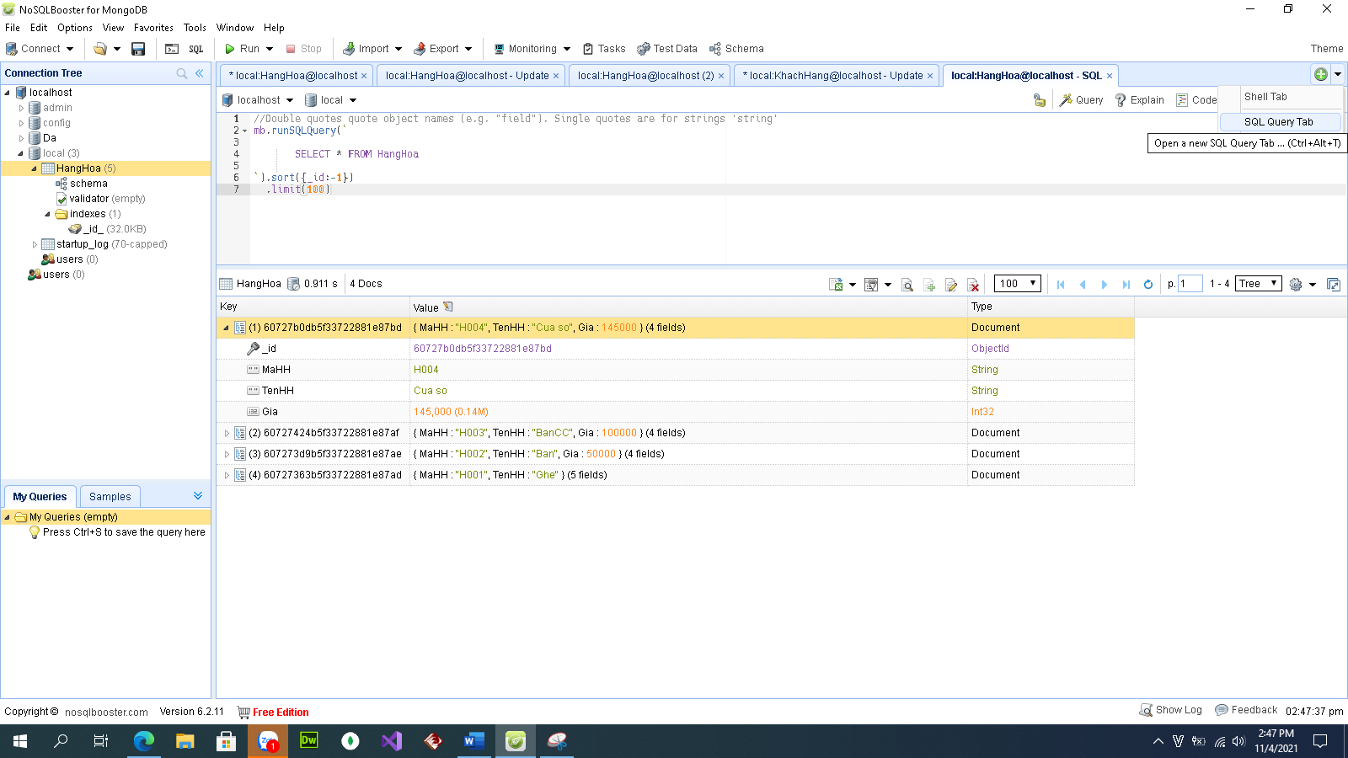
Trình tạo và gợi ý mã
NoQueryBooster cung cấp đoạn mã tích hợp giúp bạn truy vấn MongoDB một các hiệu quả. Các đề xuất IntelliSense sẽ tự động bật lên khi bạn nhập kí tự. Ngoài ra cũng có thể kích hoạt IntelliSense theo cách thủ công với Ctrl-Shift-Space, Ctrl-Space, Alt-Space.
TÌm kiếm theo Objectld, theo điều kiện,… chèn, thêm, cập nhập, xoá

Slide 7
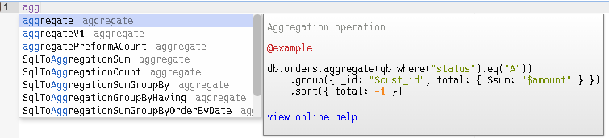
Tạo đoạn nội dung bằng cách nhấn F8
Truy vấn các đoạn mã từ SQL sang MongDB:
WHERE, ORDER BY, GROUP BY, HAVING, DISTINCT, LIMIT.
Hàm SQL (COUNT, SUM, MAX, MIN, AVG).
Ngày, Chuỗi, Hàm chuyển đổi (dateToString, toUpper, split, ...).
Toán tử đường ống tổng hợp như các hàm SQL
…

Slide 8
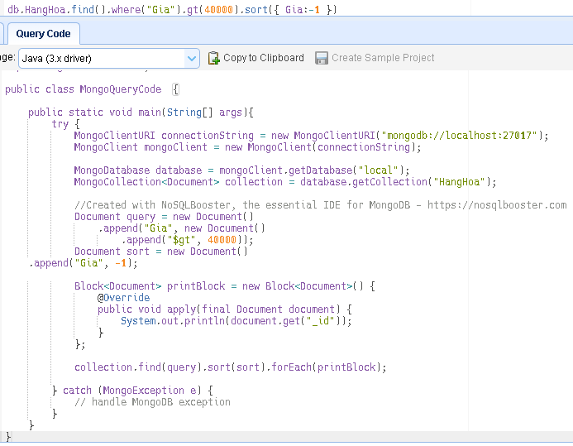
Trình tạo mã truy vấn
+Java
NoQueryBoot của Mongo với trình tạo mã truy vấn cho phép người dùng dịch truy vấn Mongo sang các ngôn ngữ khác: MongoDB Shell, JavaScript (Node.js), Java, C#, Python, PHP, Ruby và Golang.

Slide 9
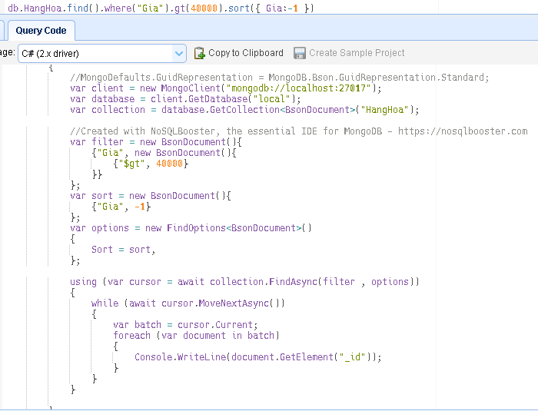
Trình tạo mã truy vấn
+C#

Slide 10
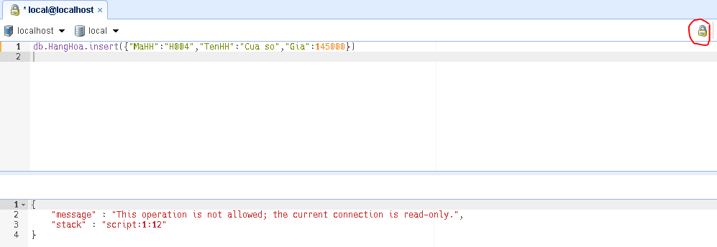
Bật /Tắt tính năng chỉ đọc: Đôi khi bạn chỉ muốn truy cập vào cơ sở dữliệu và không muốn thay đổi bất cứ dữ liệu nào

Slide 11
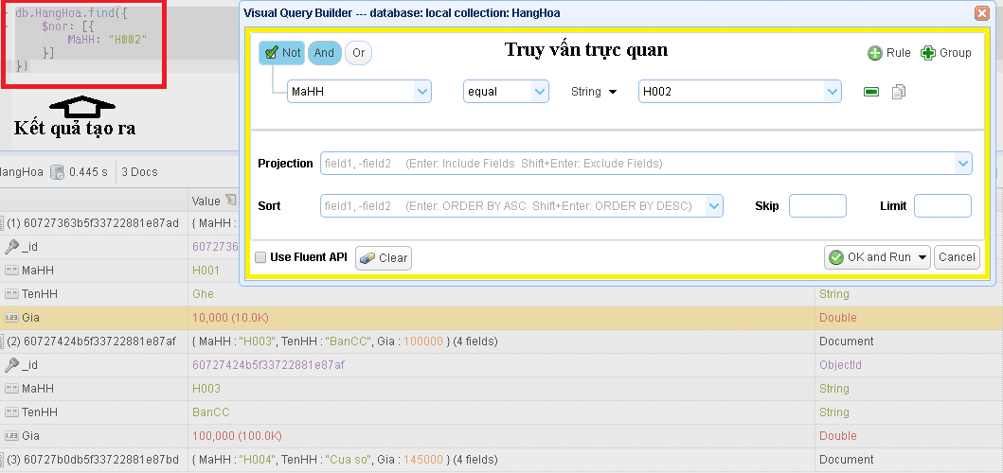
Truy vấn trực quan: NoQueryBoot của Mongo với tạo truy
vấn trực quan. Trình tạo hỗ trợ bạn xây dụng và hiển thị các
câu lệnh Mongo phức tạp ngay cả khi bạn không có kiến thức về lệnh Mongo

Slide 12
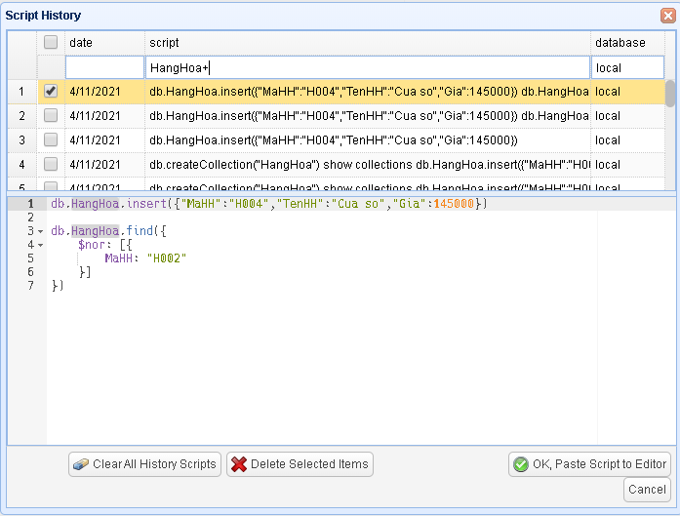
Lịch sử truy vấn:Bạn có thể xem và tìm lại
lịch sử truy vấn của
bạn(F7 hoặc Ctrl+F7)

Slide 13
Hỗ trợ cú pháp EXNext:
ESNext là một bước tiến
tuyệt vời cho ngôn ngữ JavaScript.
Nó cho phép chúng ta viết
kịch bản shell MongoDB
ngắn gọn và dễ đọc hơn
đáng kể, nhờ hỗ trợ tích hợp cho phạm vi biến khối,
chức năng mũi tên, chuỗi
mẫu, không đồng bộ / chờ
đợi, chuỗi tùy chọn, liên kết nullish và nhiều cải tiến
khác cho ngôn ngữ.

Slide 14
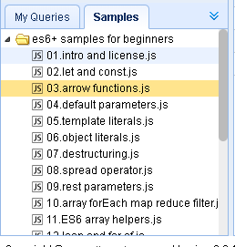

Bộ hỗ trợ es6+:
Đánh dấu dòng thay đổi:

Slide 15
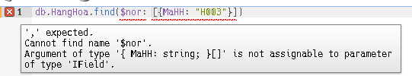
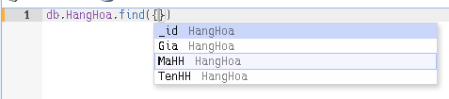
Phát hiện lỗi sai:
Gợi ý tham số:

Slide 16
01
Tô sáng cú pháp
Thụt lề và thụt lề tự động
02
Tìm kiếm và thay thế bằng biểu thức chính quy
Tô sáng dấu ngoặc đơn phù hợp
03
Chuyển đổi giữa các tab mềm và tab thực
Hiển thị các ký tự ẩn
04
Kéo và thả văn bản bằng cách sử dụng chuột
Ngắt dòng
Gấp mã

Slide 17
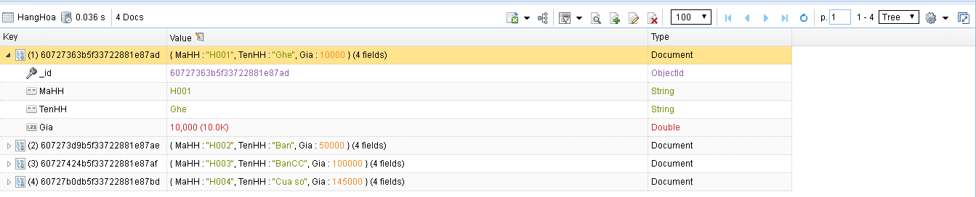
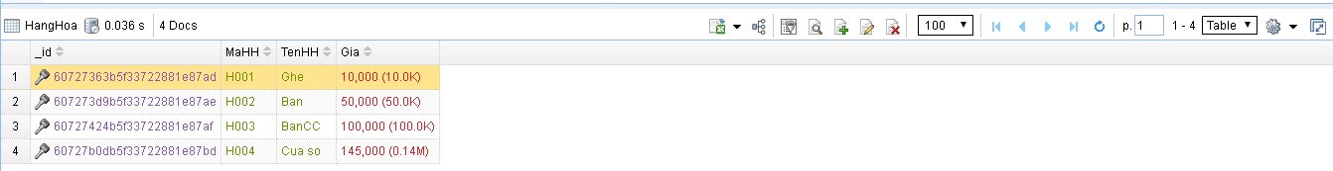
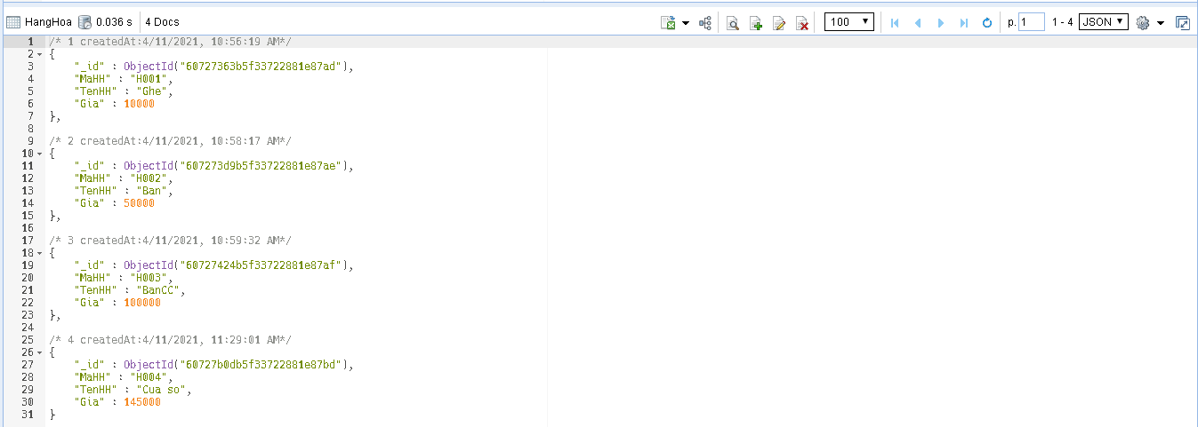
NoSQLBooster cho phép bạn xem dữ liệu theo 3 dạng:
+Tree:
Trình xem dữ liệu
+Table
+JSON
Gợi ý tham số:

Slide 18
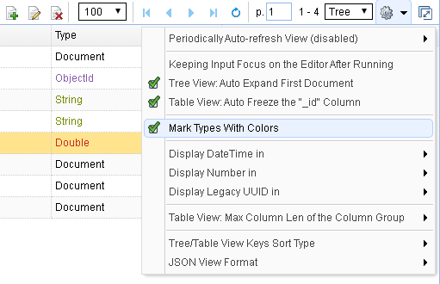
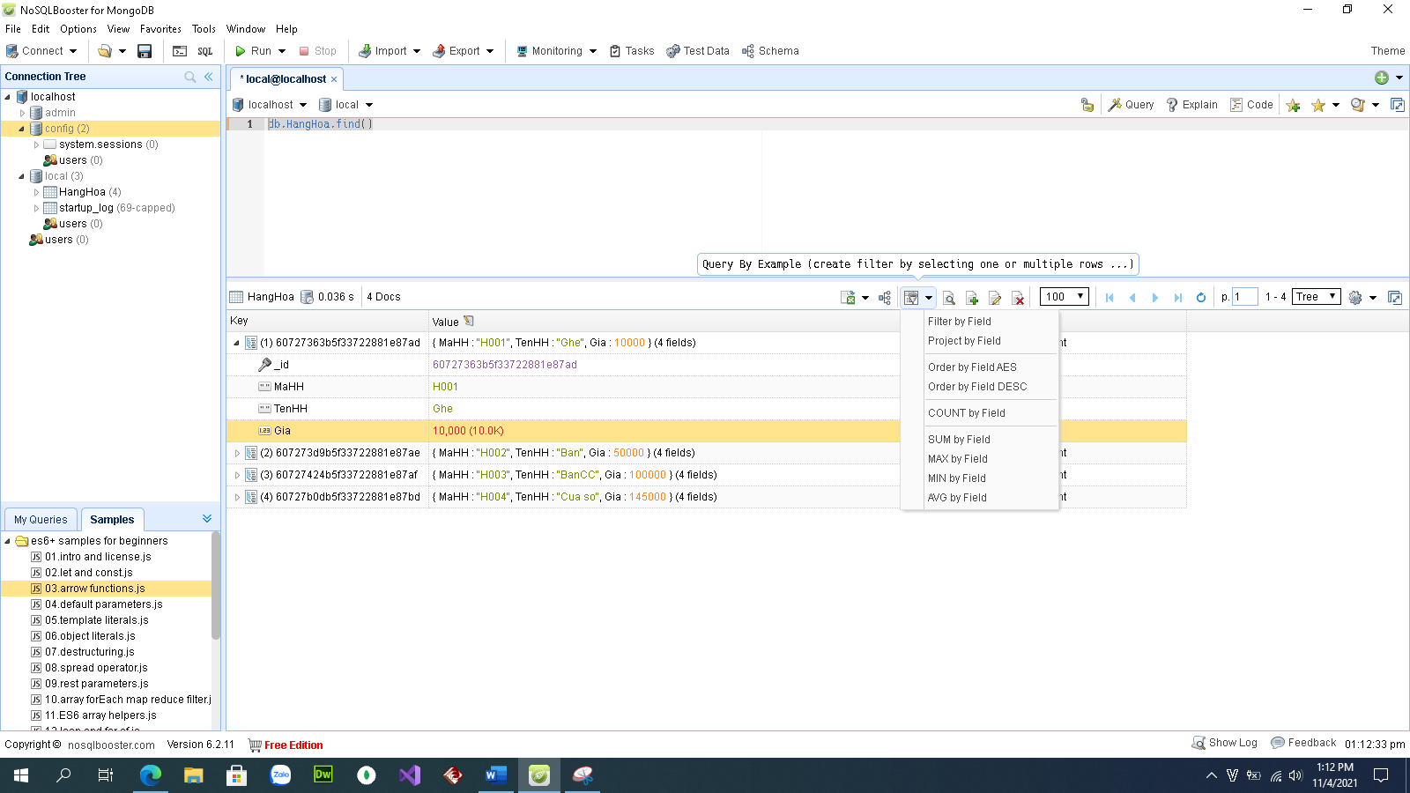
- Đánh dấu màu sắc các loại thuộc tính(Mark Types With Colors):
-Lọc dữ liệu:

Slide 19
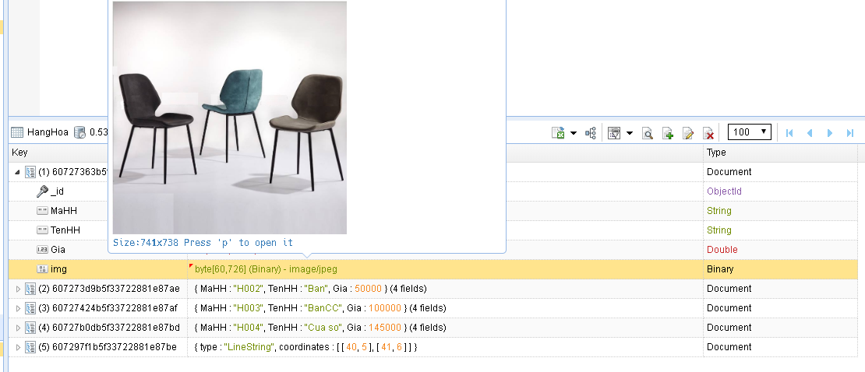
Xem hình ảnh từ nhị phân

Slide 20
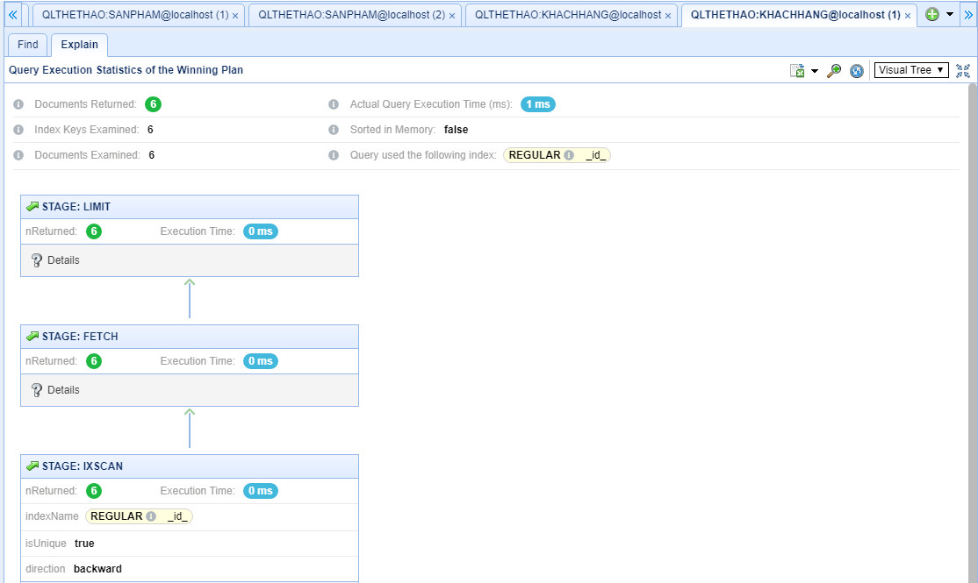
Máy chủ giám sát và công cụ hiệu suất
Visual Explain Plan:
Công cụ giúp bạn xem
chế độ phân cấp của kế hoạch truy vấn, dễ đọc, dễ hiểu và cho phép
điều chỉnh truy vấn
nâng cao và giải quyết
các vấn đề về hiệu suất

Slide 21
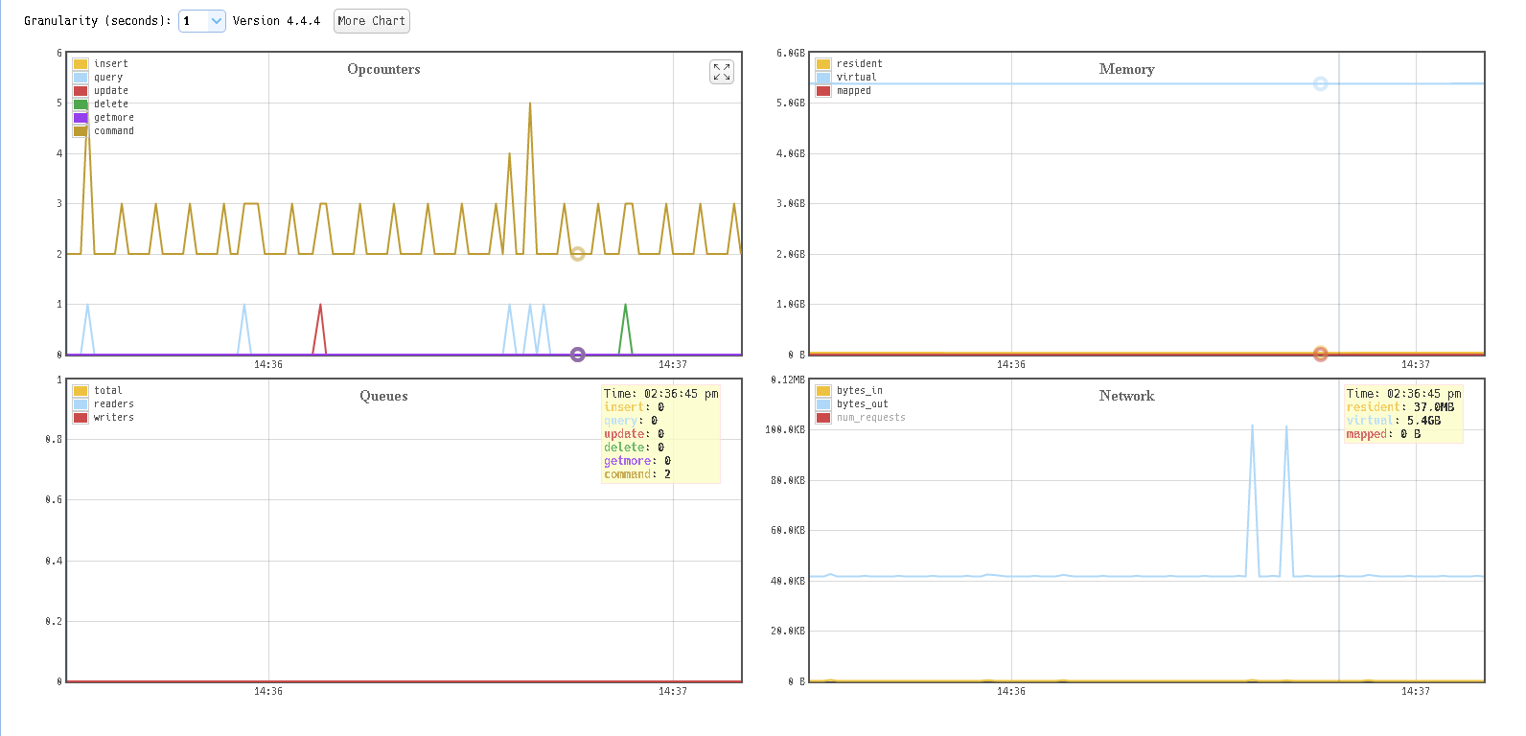
- Biểu đồ trạng thái thời gian thực của máy chủ(Mongostat)

Slide 22
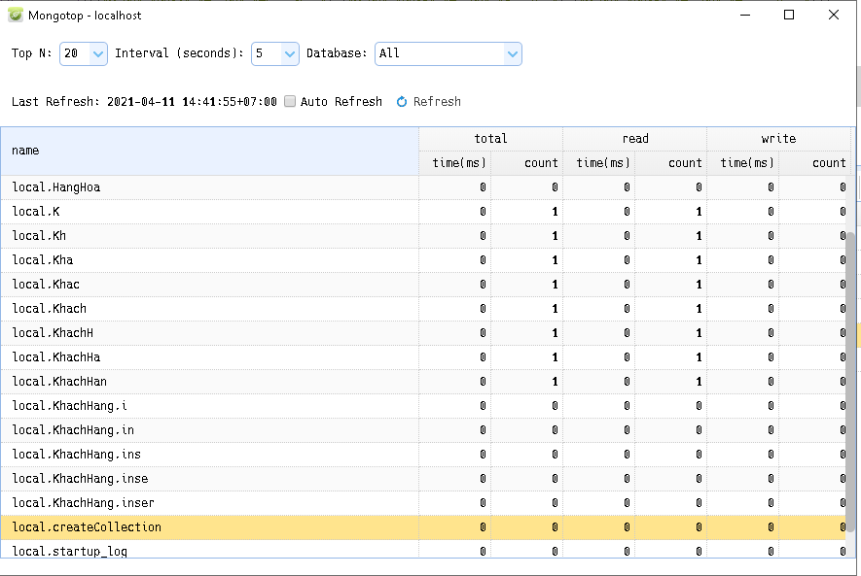
Mongotop

Slide 23

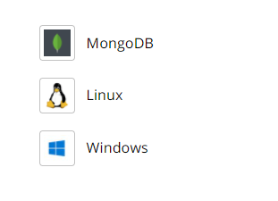
 | NoQueryBooster | MongoDB Compass
Định nghĩa | Đây là một công cụ GUI đa nền tảng tập trung và shell cho MongoDBv2.6-4.0 cung cấp các công cụ giám sát máy chỉ toàn diện. Trình tạo truy vấn thông thạo, truy vấn SQL hỗ trợ cú pháp ES2017 và trả nghiệm intellisense thực sự | Khám phá trực quan dữ liệu của bạn. Chạy các truy vấn đặt biệt trong vài giây. Tương tác với dữ liệu của bạn với đầy đủ chức năng CRUD. Xem và tối ưu hiệu suất truy vấn
Phân loại công cụ | Cơ sở dữ liệu | Cơ sở dữ liệu
Một số tính năng | True IntelliSense Tấn đoạn mã Truy vấn MongoDB với SQL | Rực quan hóa lược đồ tích hợp Thông tin chi tiết ngay lập tức về trạng thái máy chủ và hiệu suất truy vấn Xem việc sử dụng và quản lý các chỉ mục của bạn
Công cụ tích hợp | MONGODB LINUX WINDOWS | MONGODB

Slide 24
DEMO
Giao diện quản lý cửa hàng

